Slide 1
BALADE A FRAIPONT LE SAMEDI 30 SEPTEMBRE 2023
C’est Anne qui nous guide, mais tout ne se passe pas comme prévu…
2 catastrophes évitées de justesse…

Slide 2
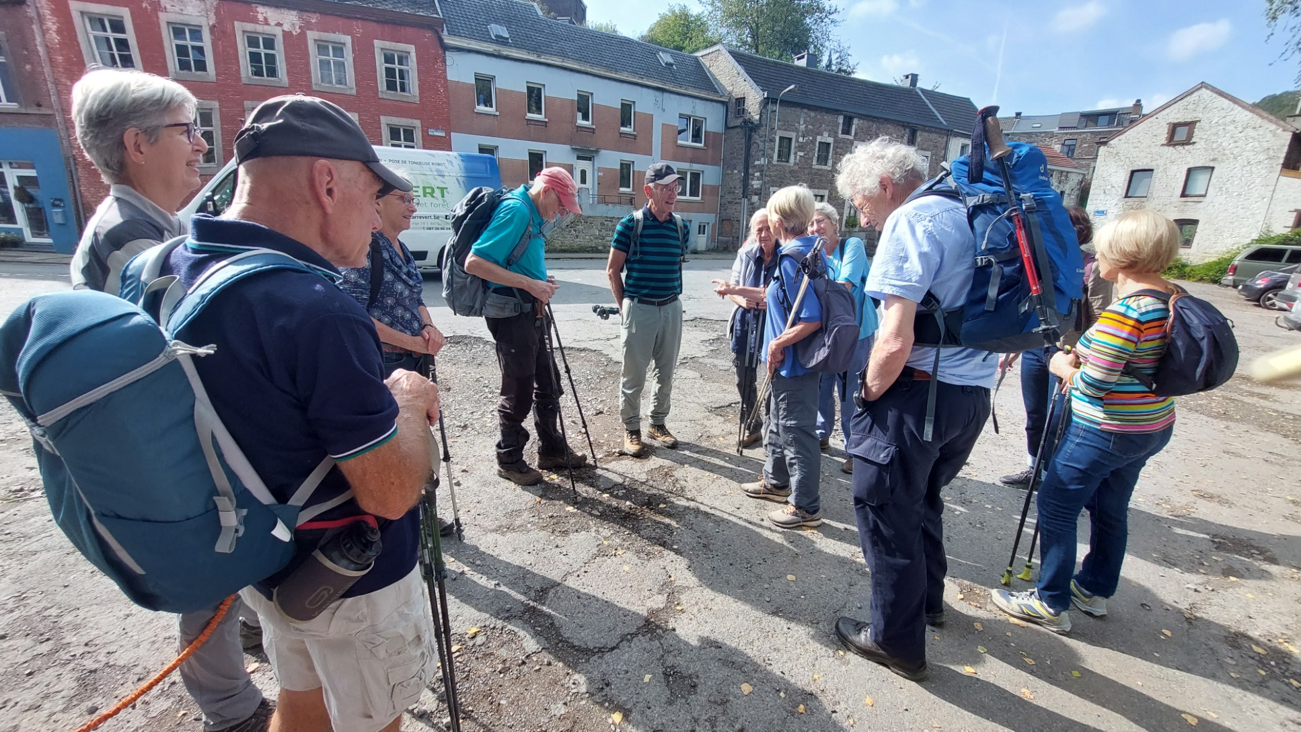
Tout démarre normalement…

Slide 3
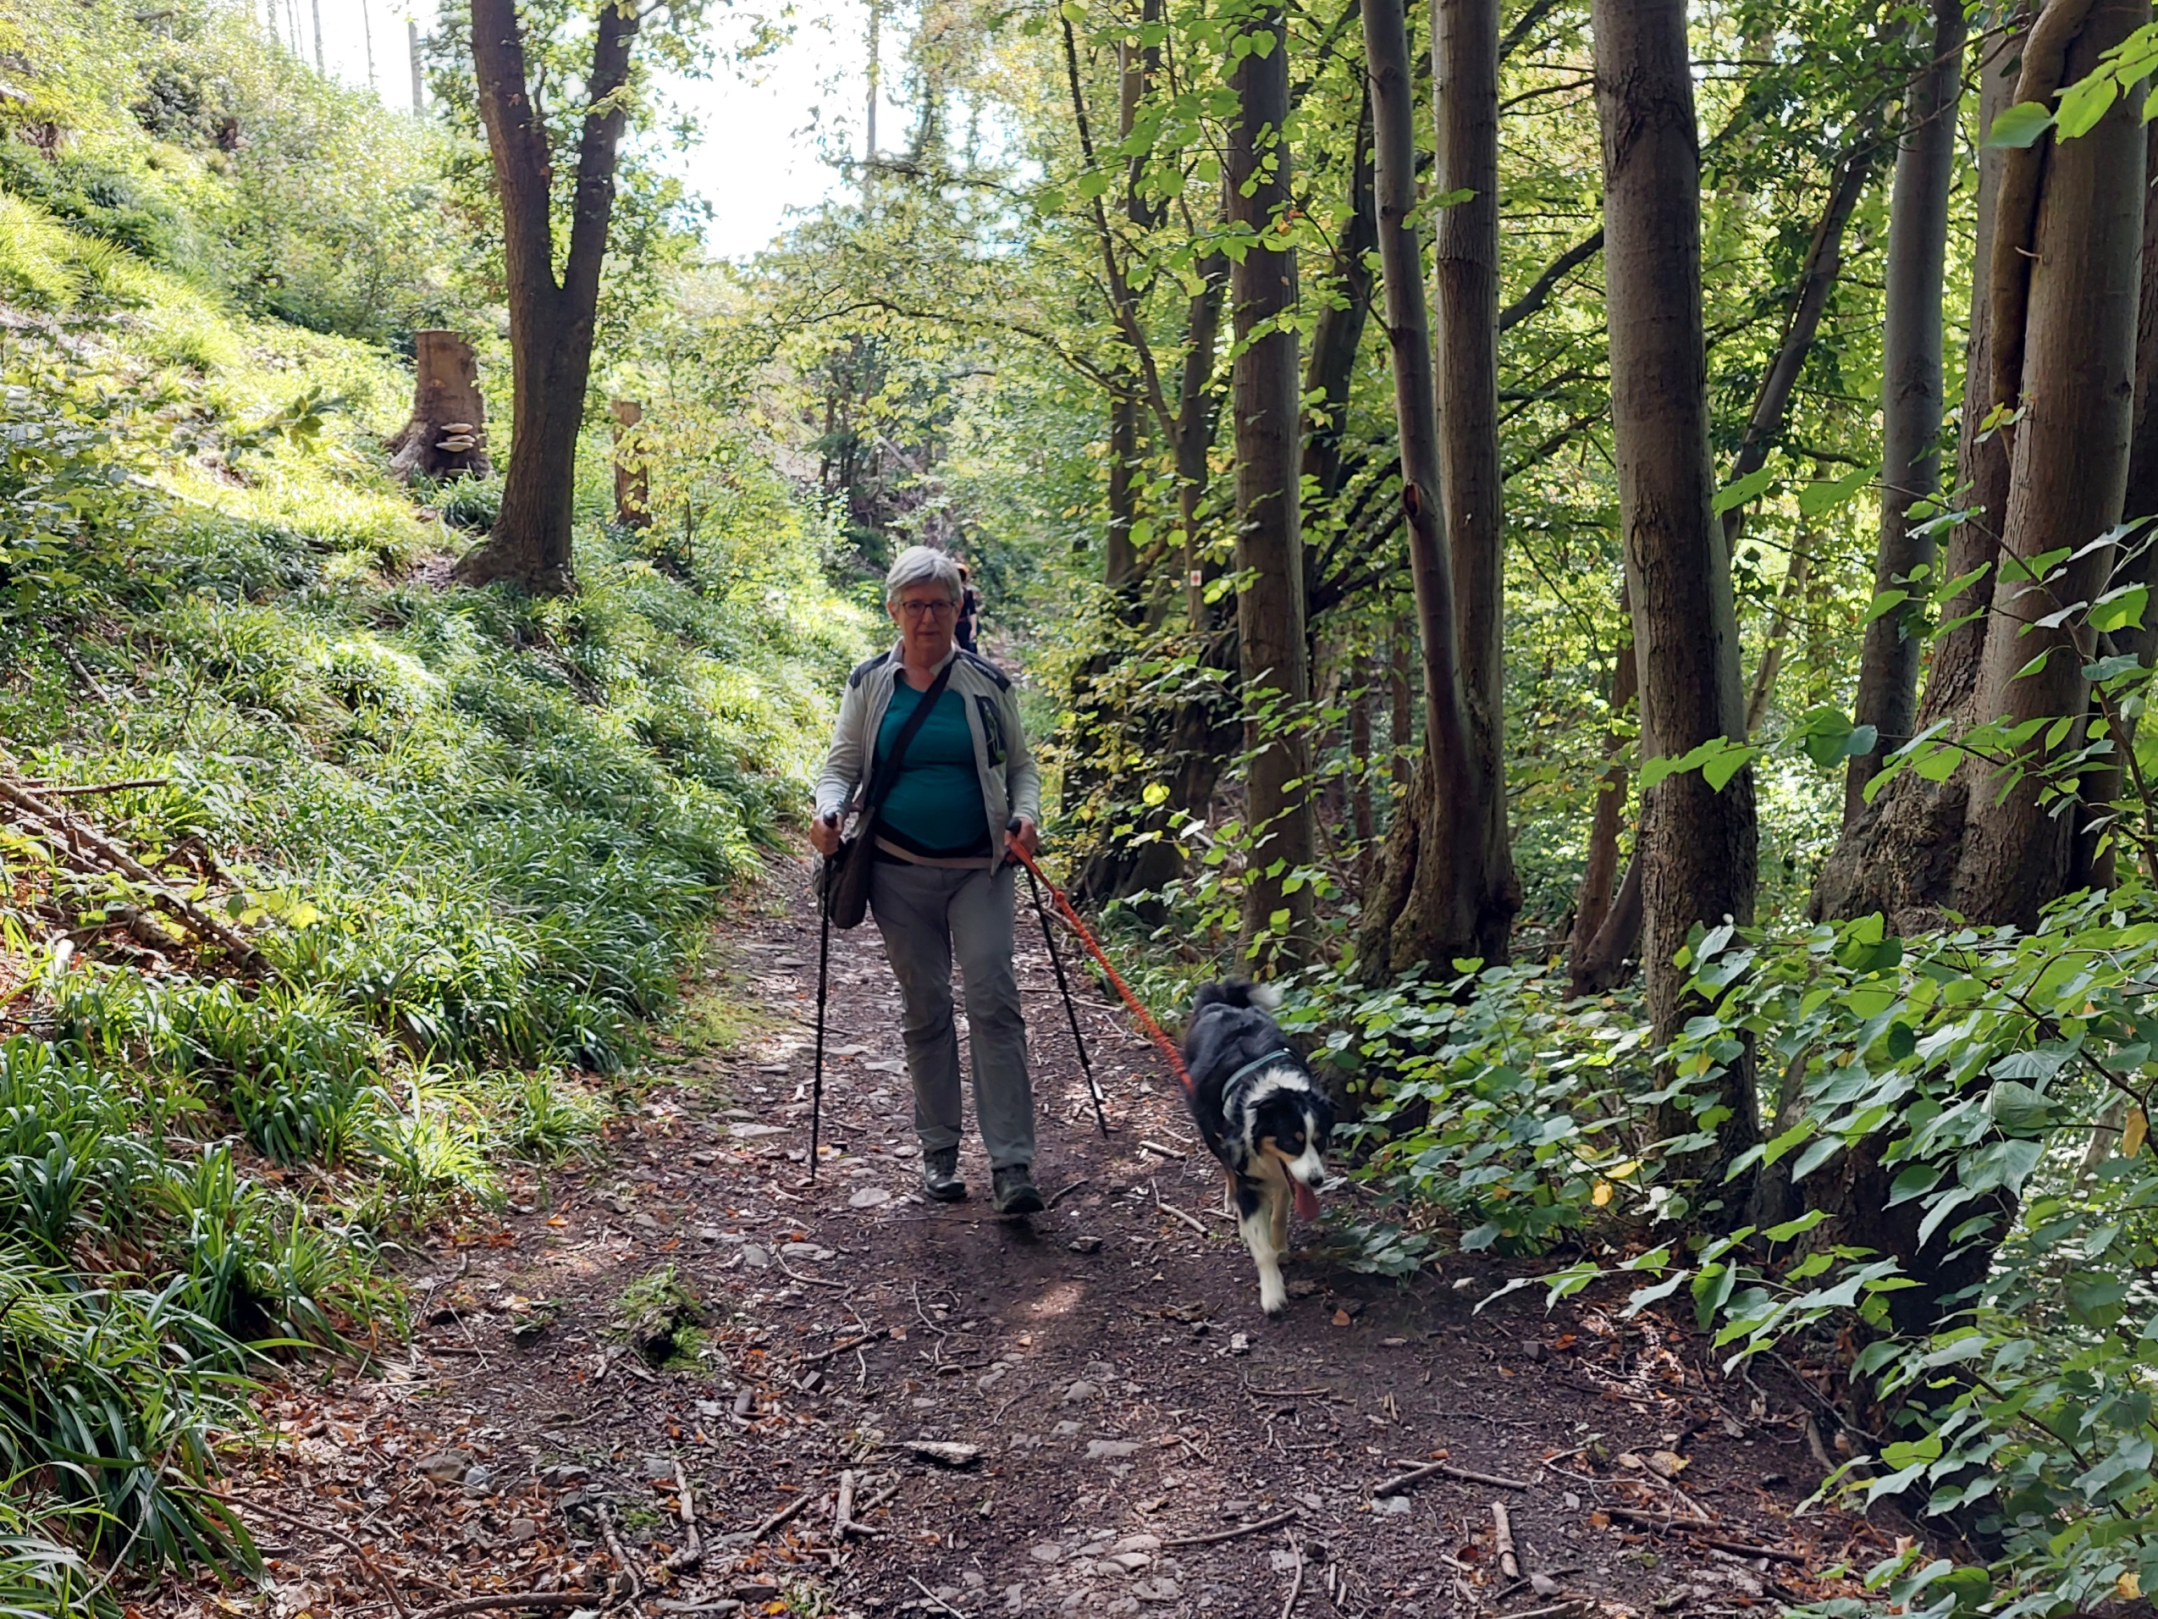

Slide 4
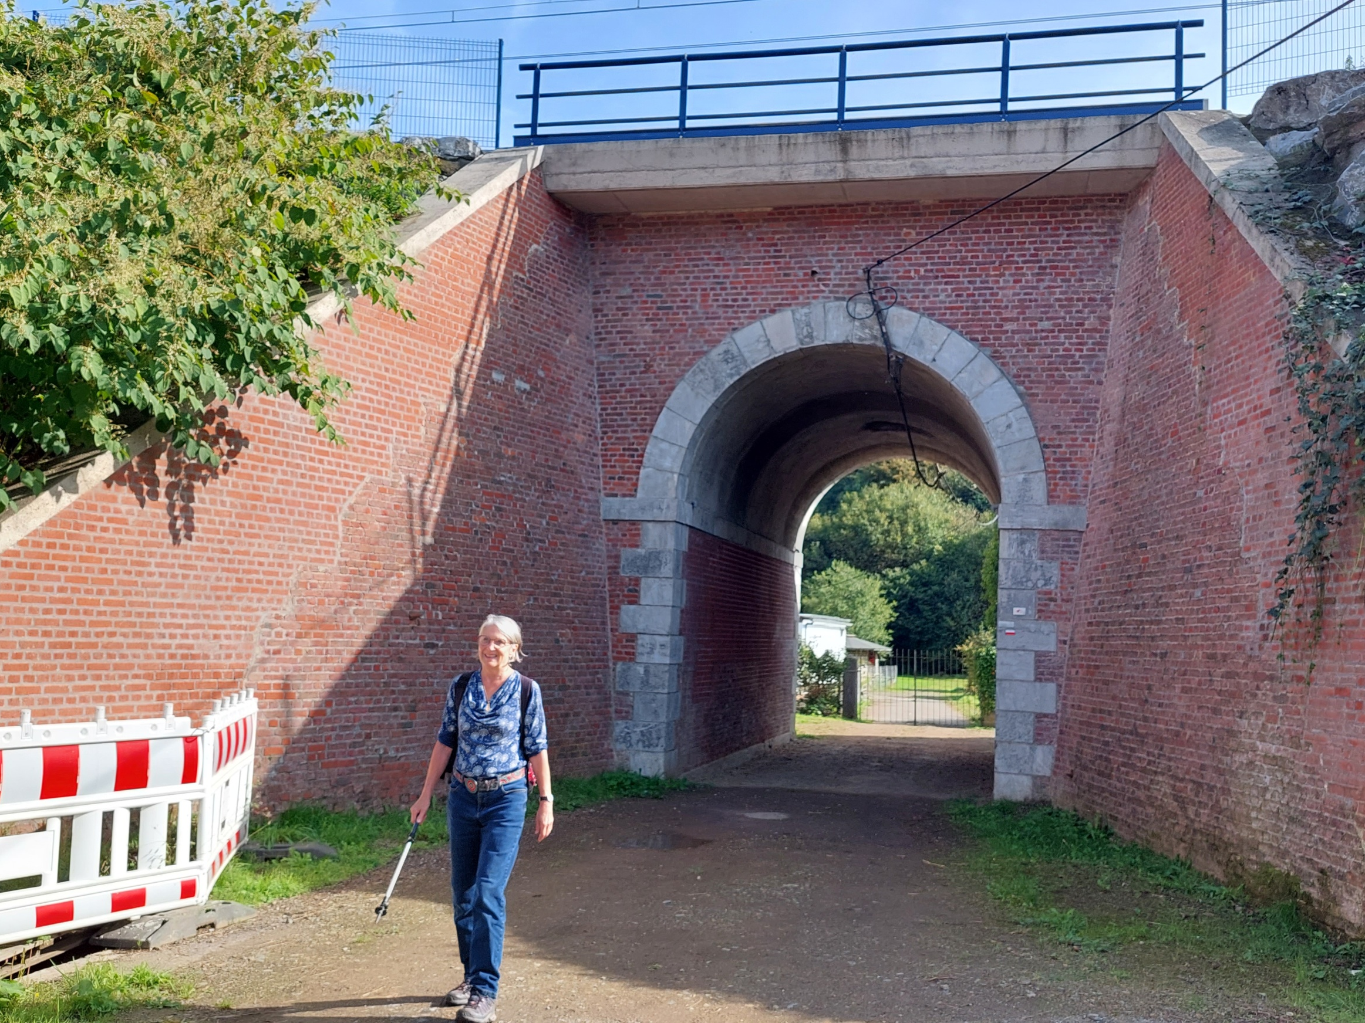

Slide 5
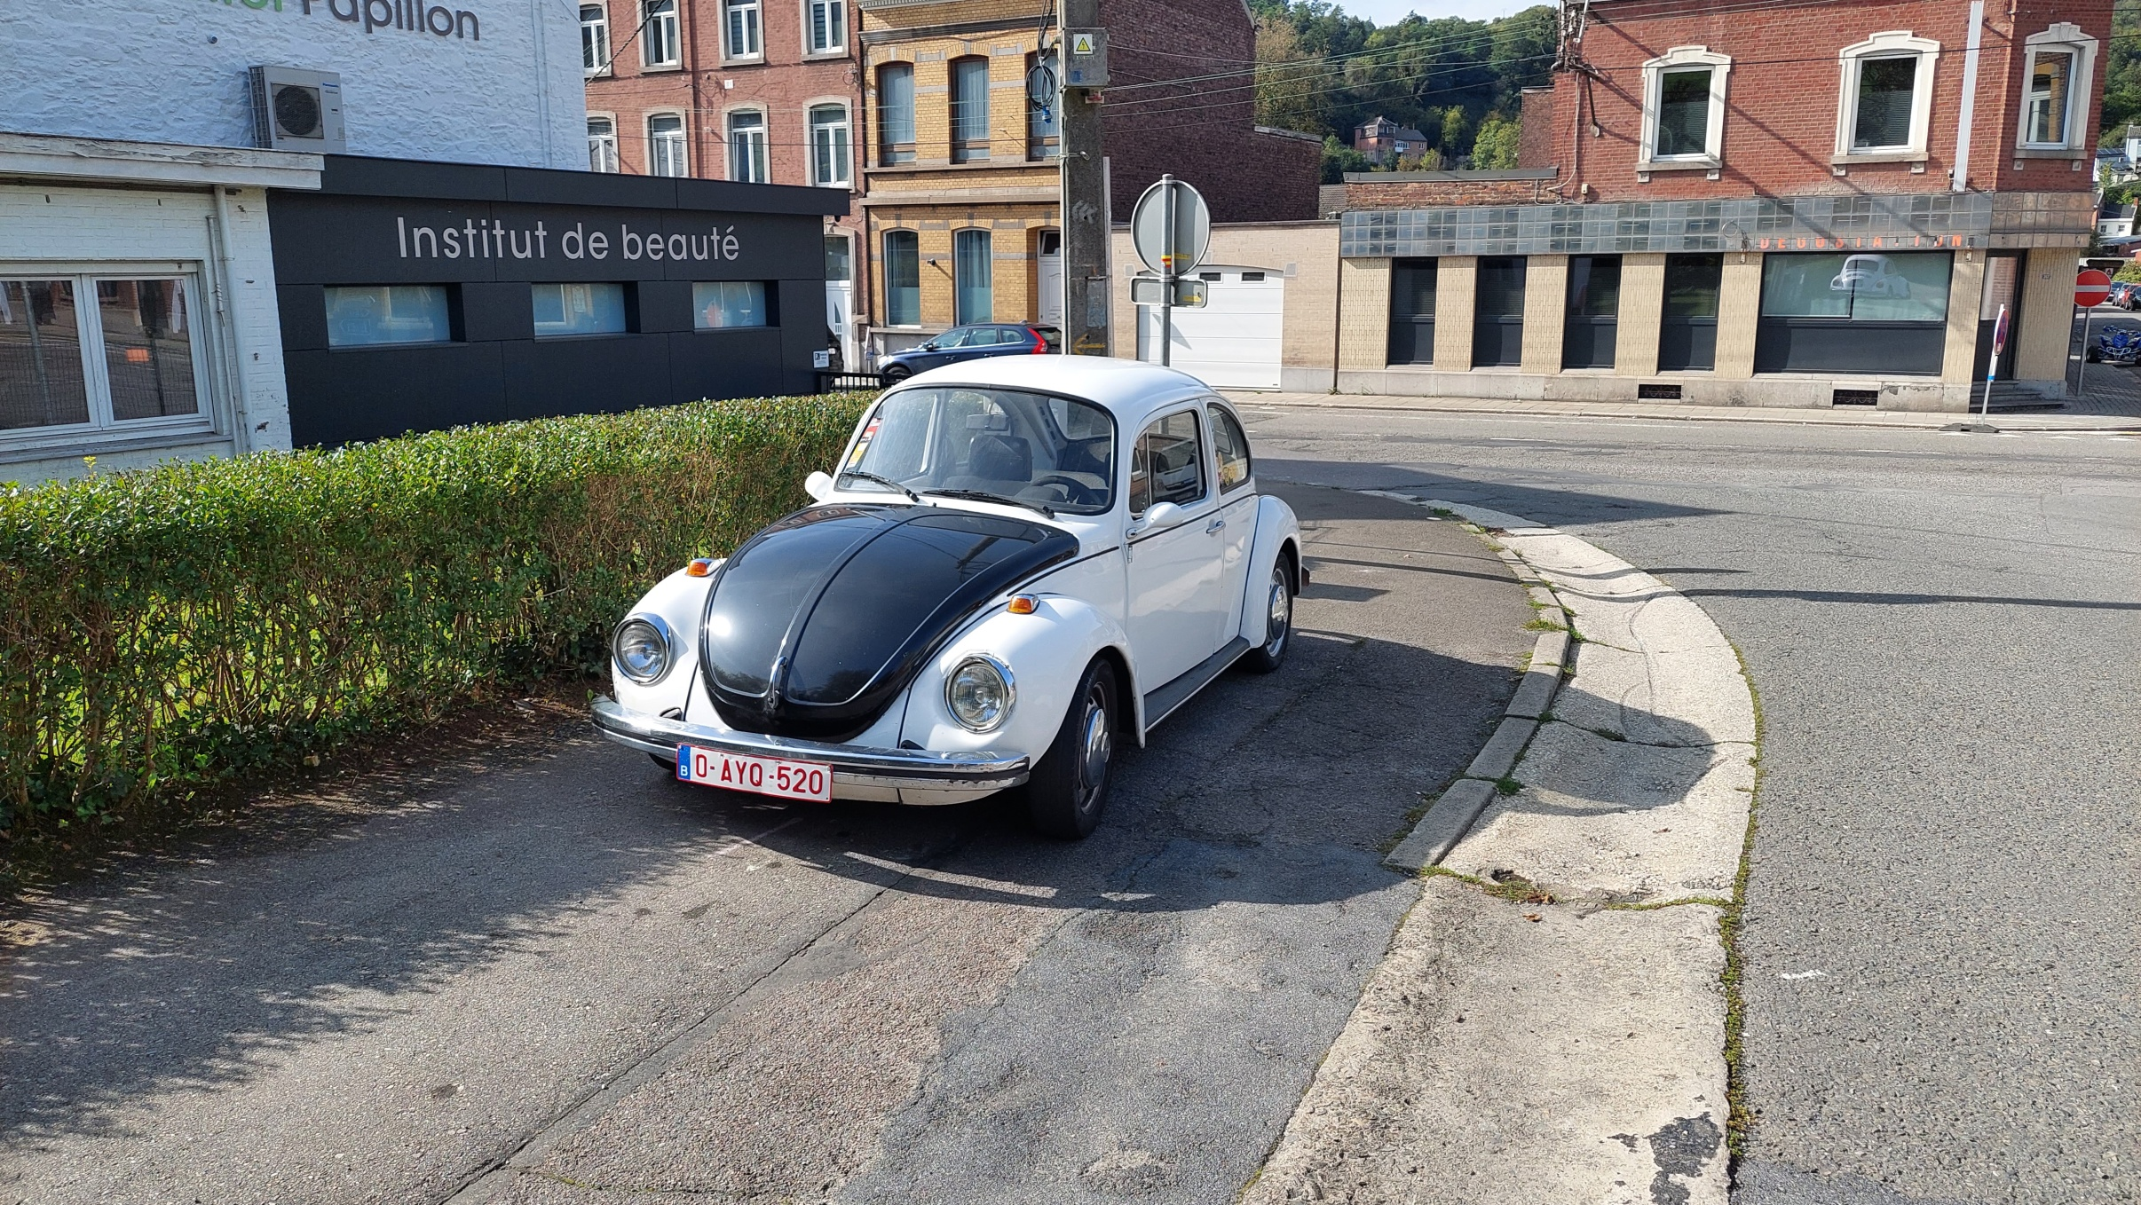
On croise une coccinelle venue se refaire une beauté…

Slide 6
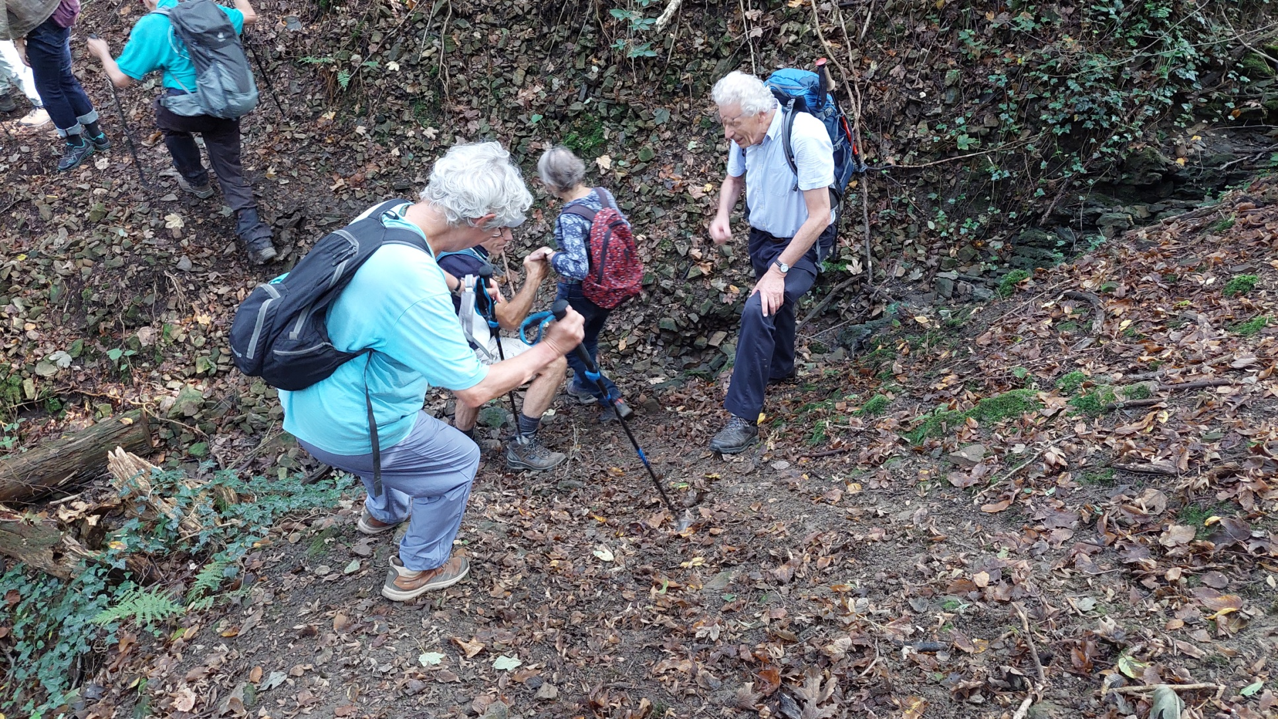
2 galants aident les dames à passer un ru dangereux.

Slide 7
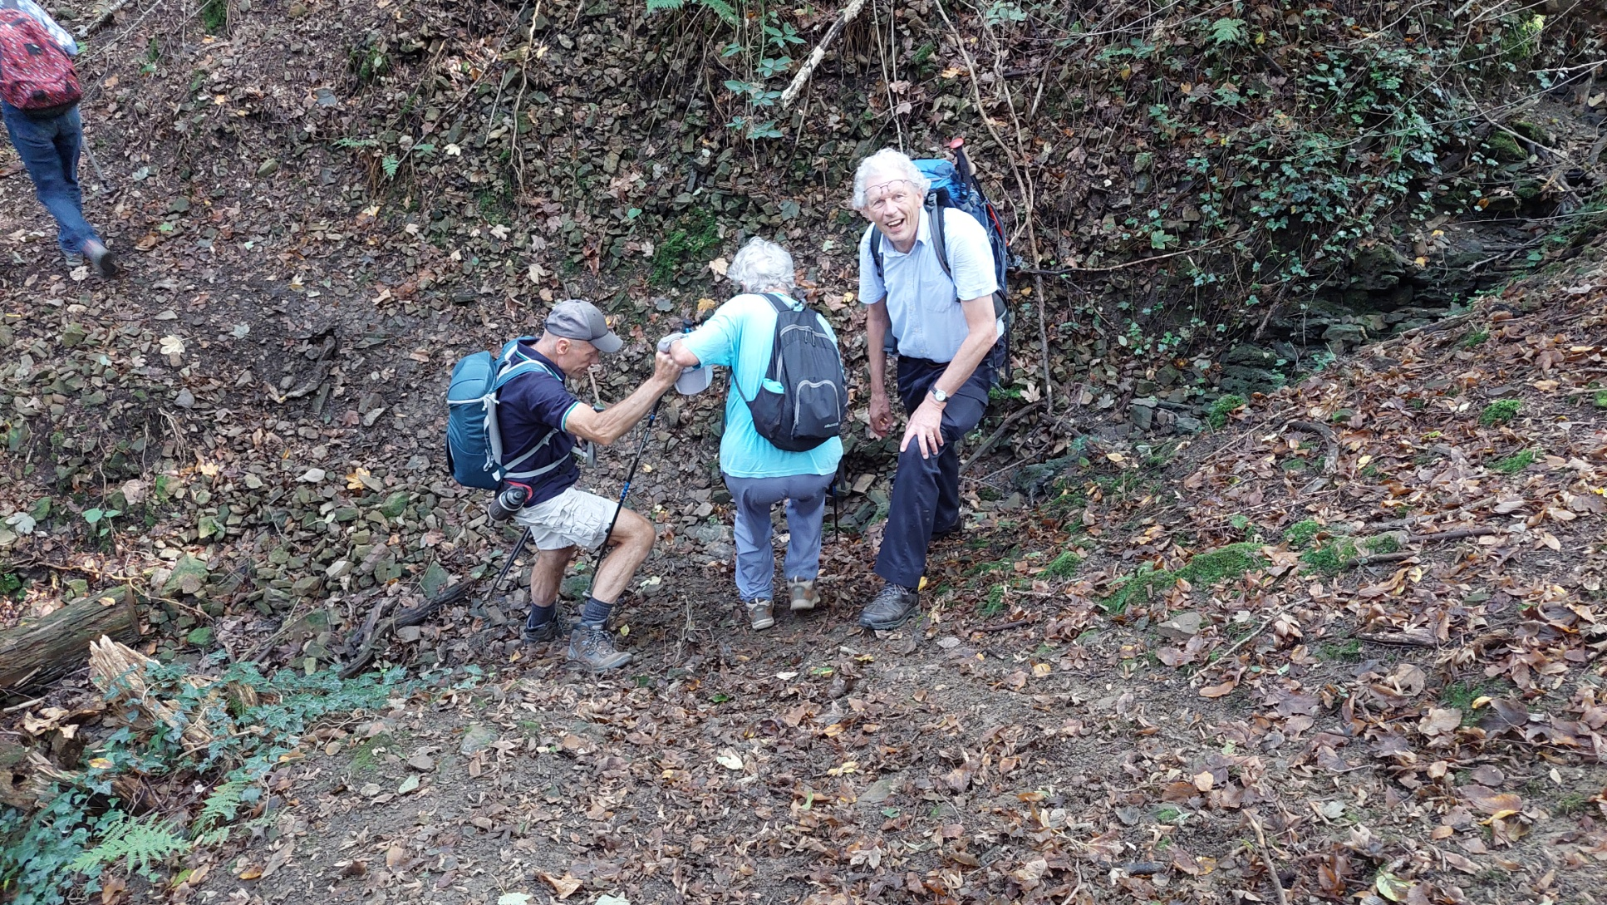
2 galants aident les dames à passer un ru dangereux.

Slide 8
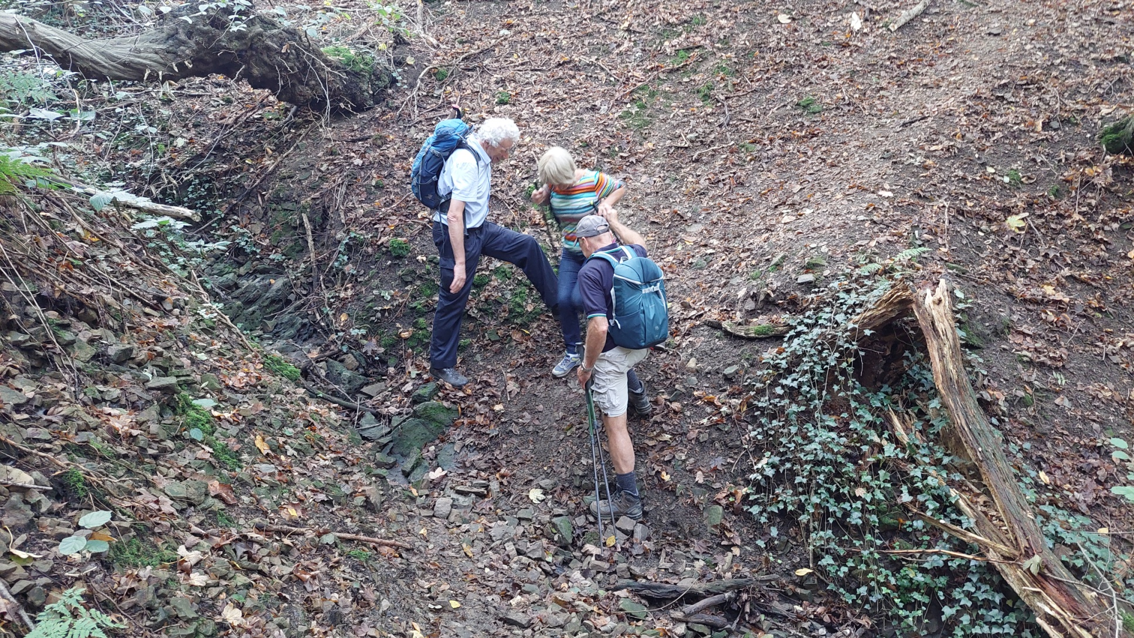
2 galants aident les dames à passer un ru dangereux.

Slide 9
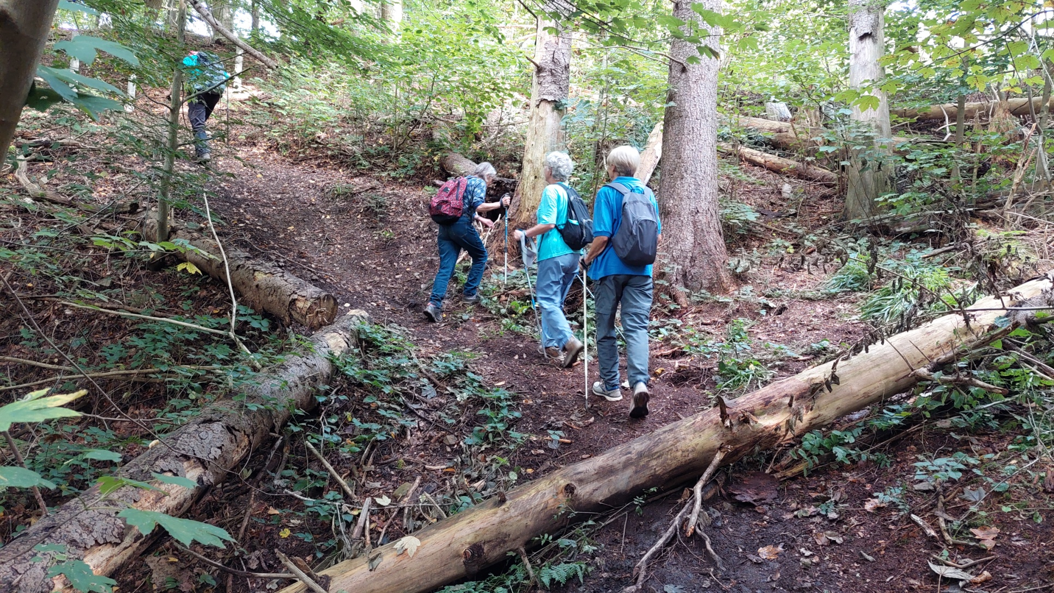
La suite a l’air de se passer normalement…

Slide 10
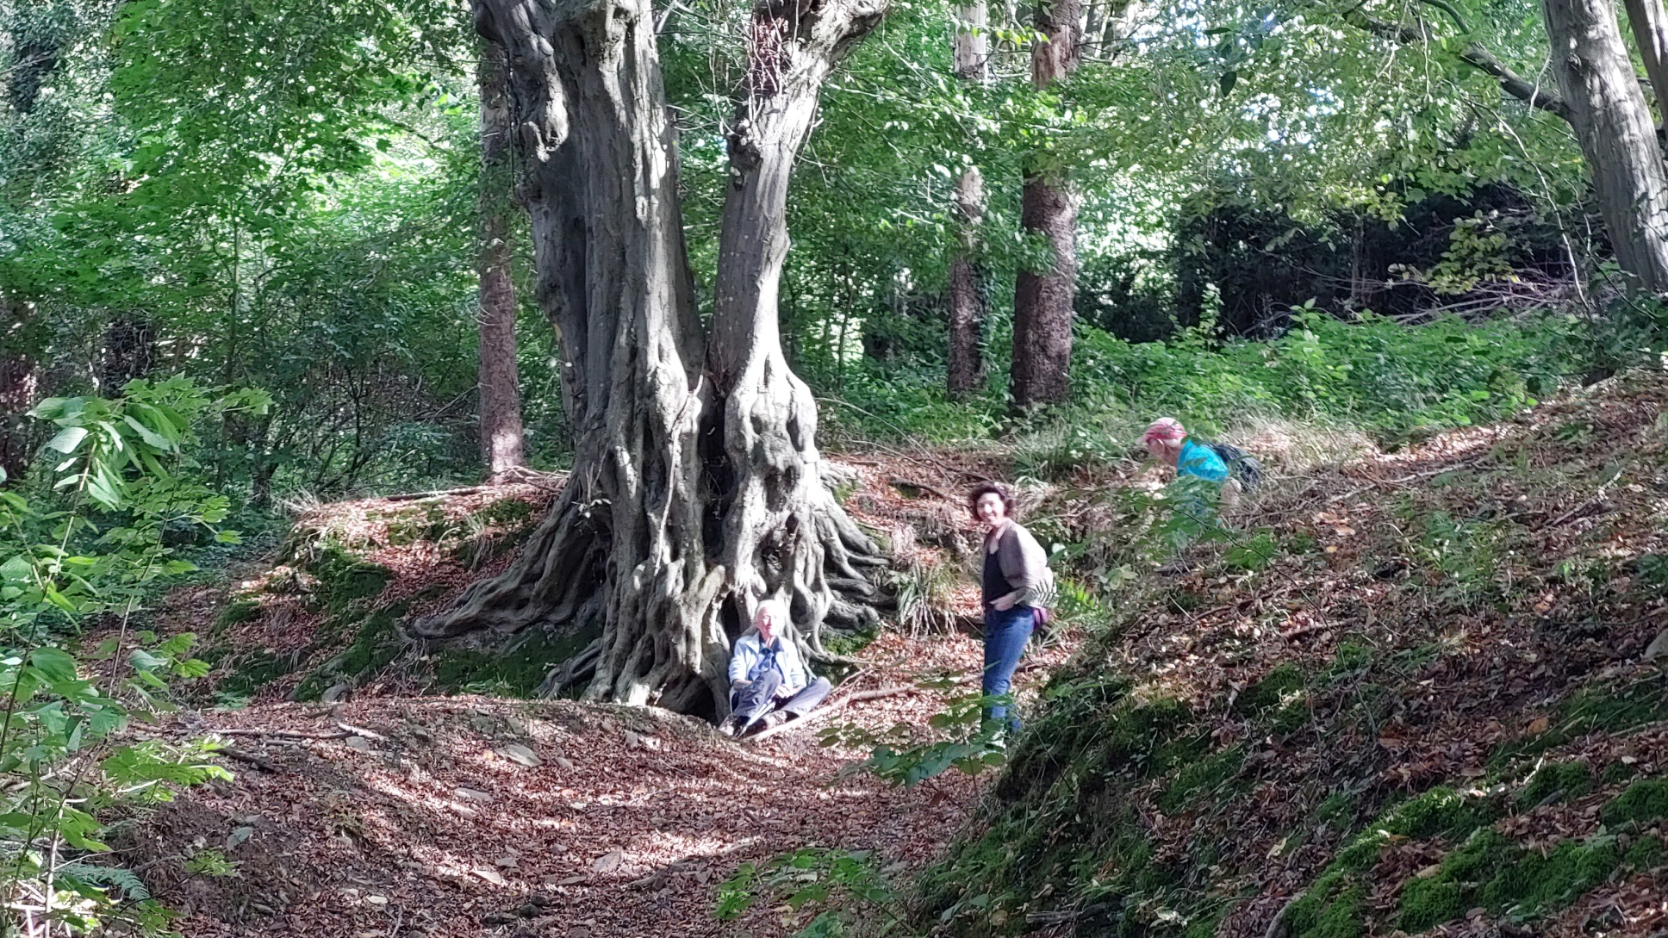
Annie a trouvé un arbre remarquable pour s’y adosser.

Slide 11
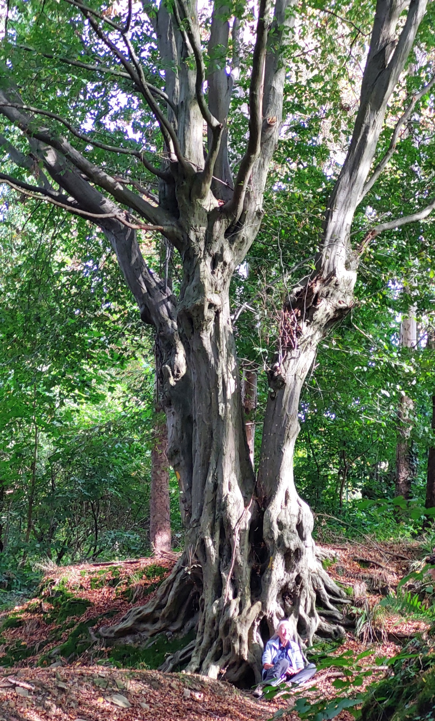
Annie a trouvé un arbre remarquable pour s’y adosser.

Slide 12
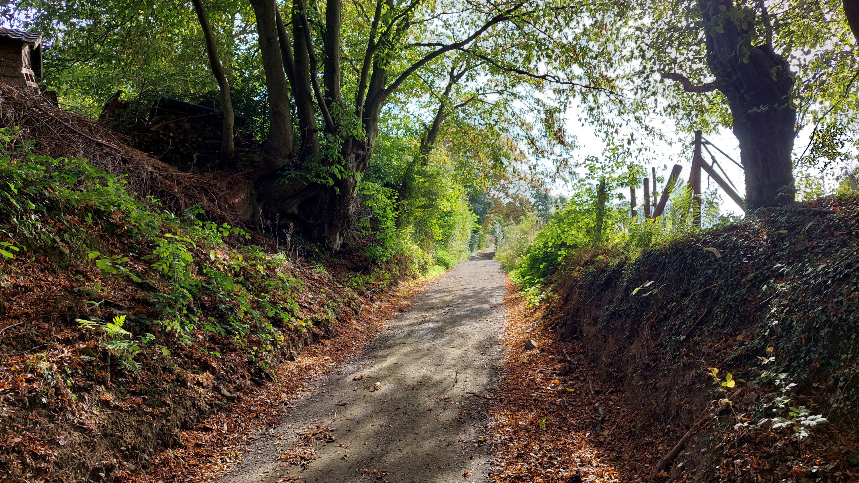

Slide 13
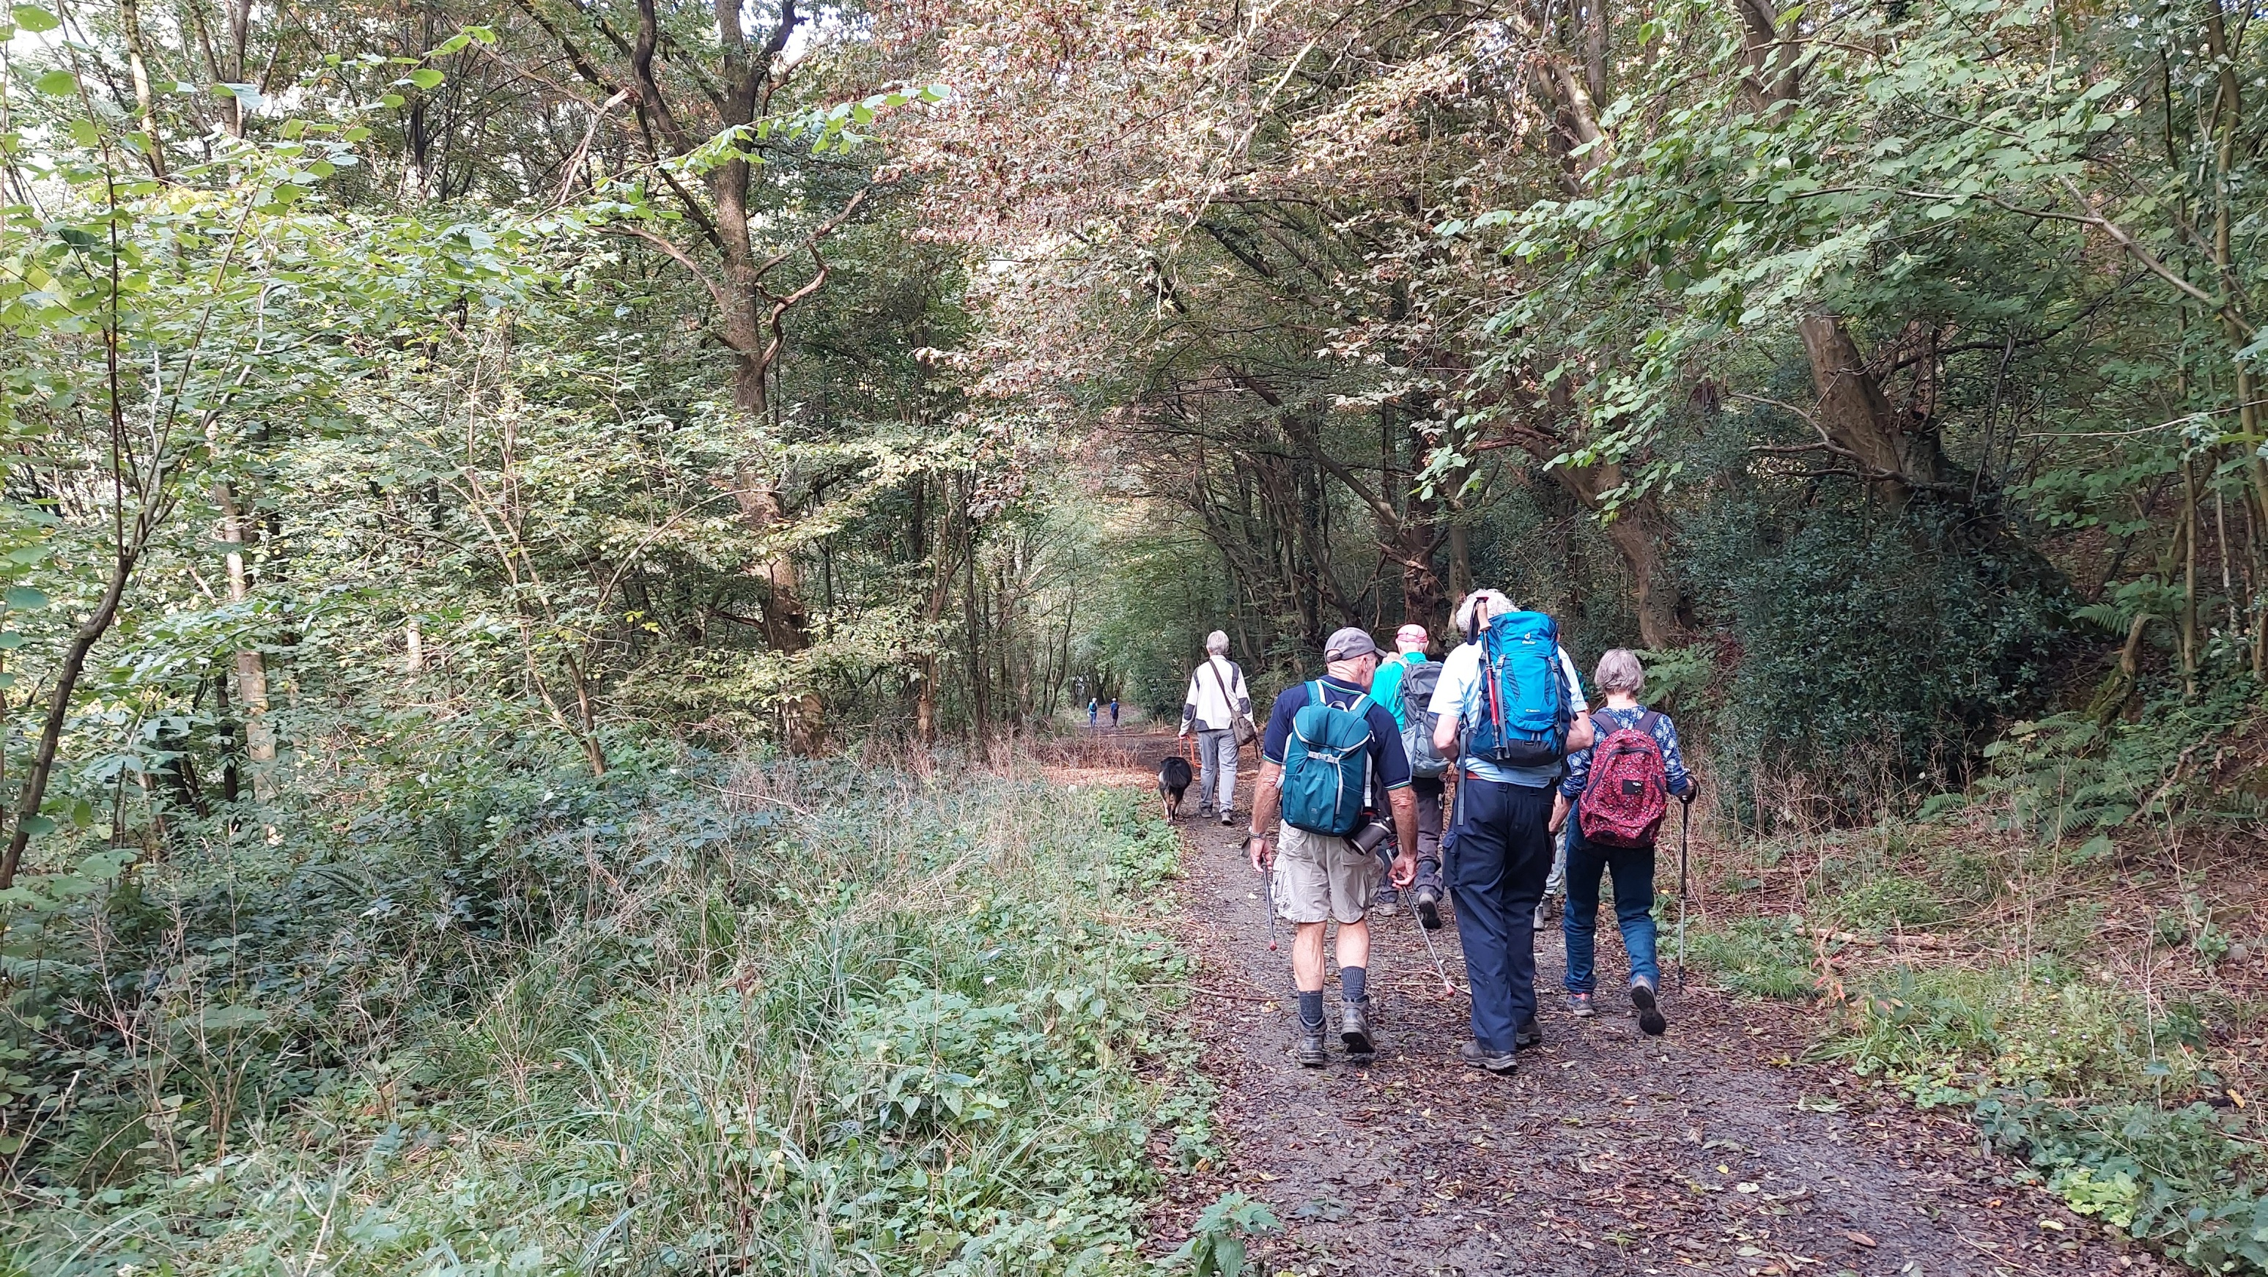

Slide 14
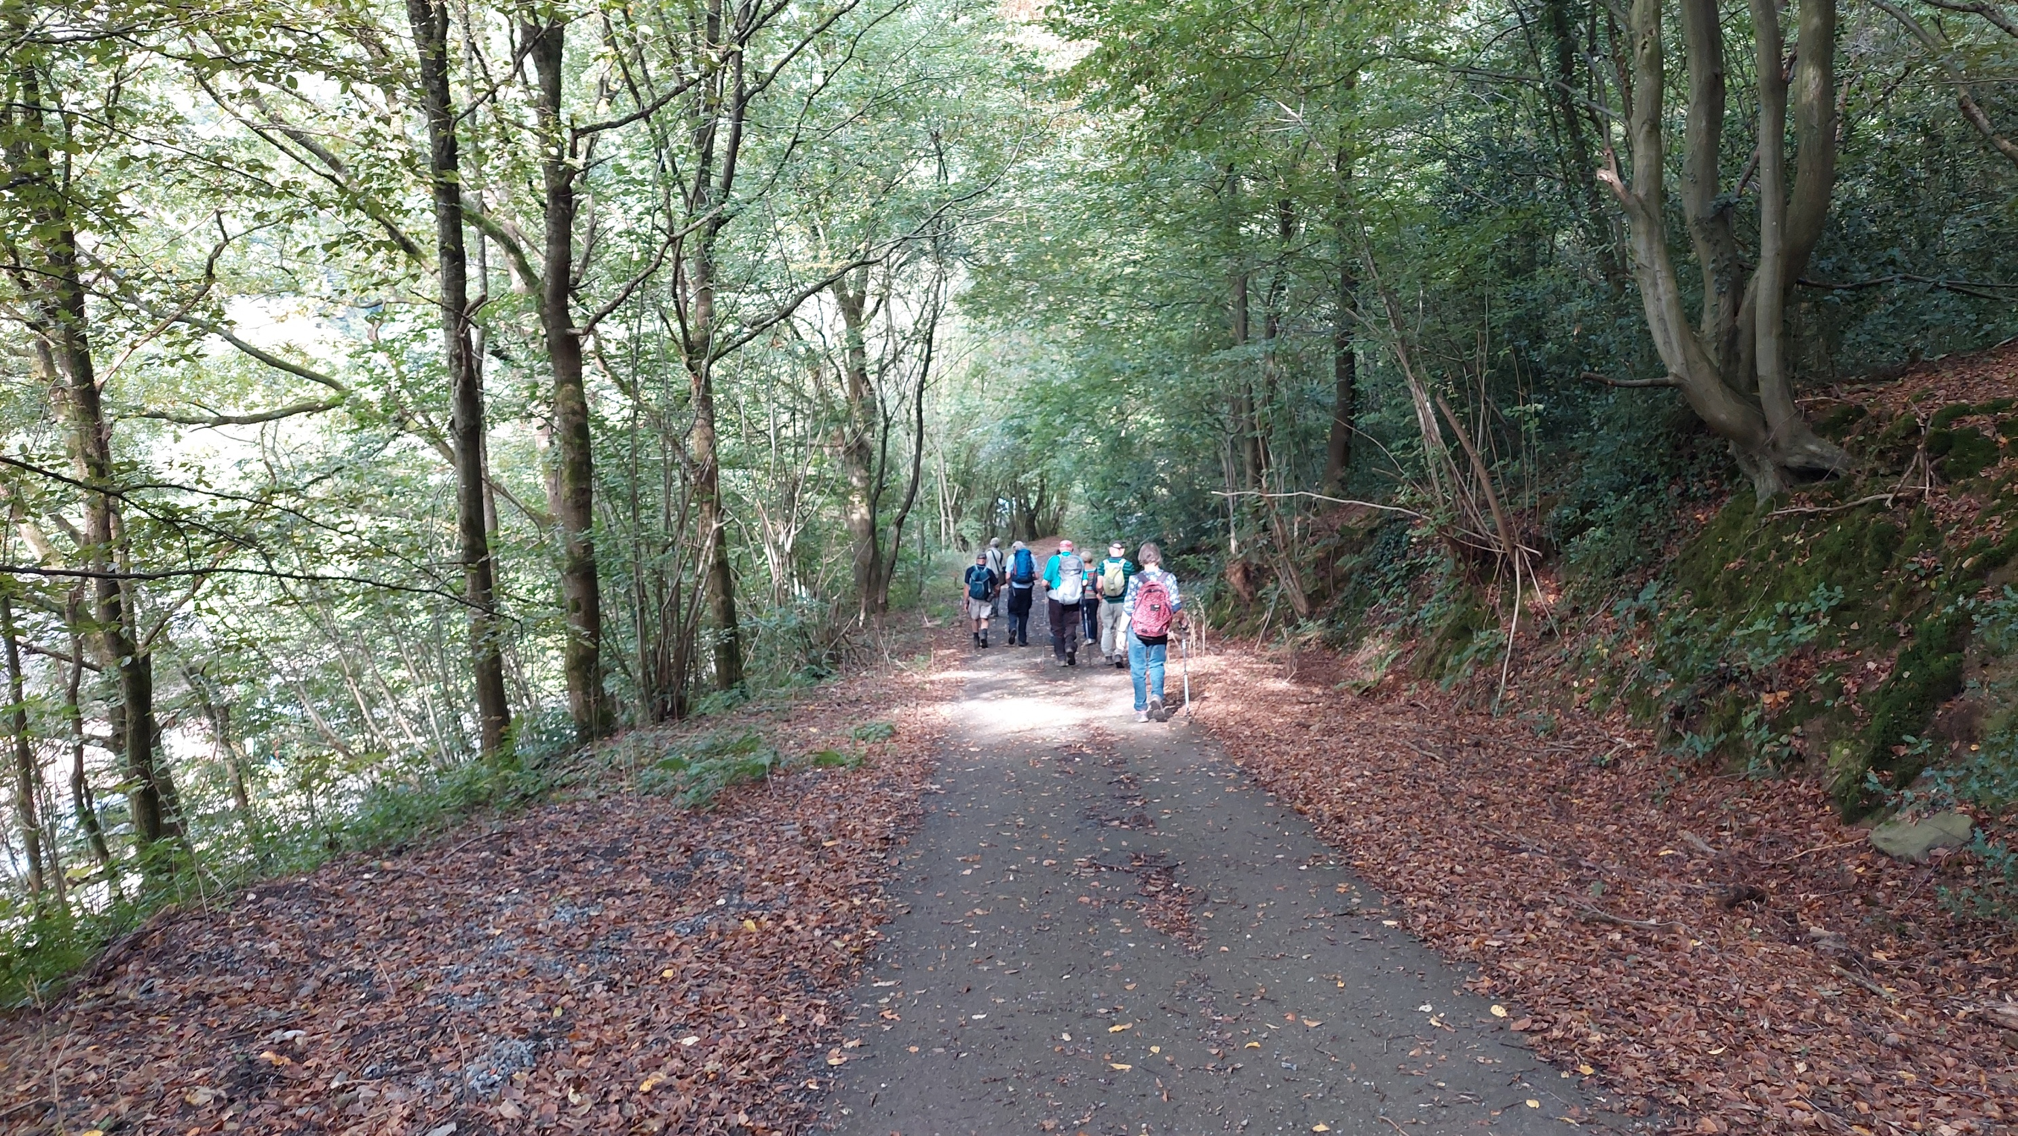

Slide 15
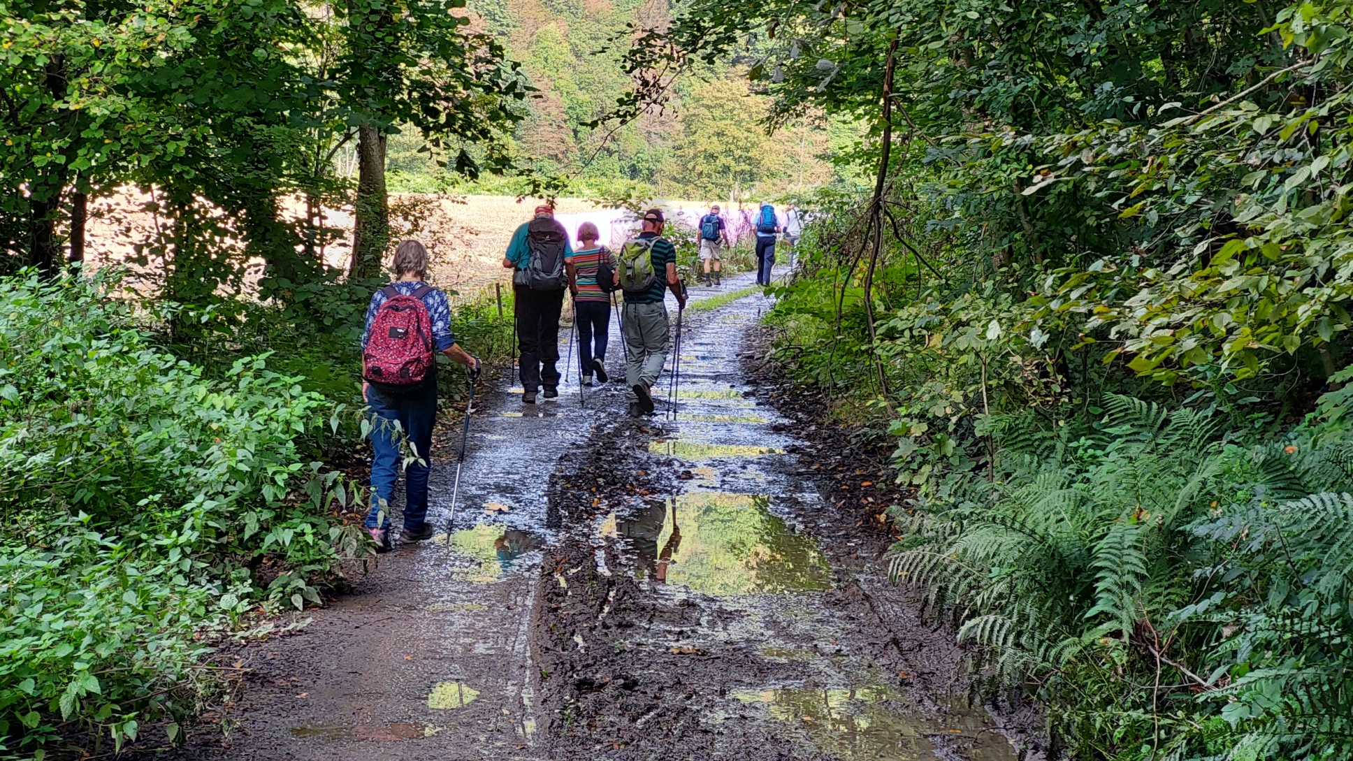
A partir d’ici, une marcheuse chère commence à éprouver des difficultés respiratoires.

Slide 16
Notre amie n’en peut plus.
On décide de la ramener chez elle.
Mais on se trouve à 5 km de nos voitures.
On avise un chasseur occupé à faire le guet dans un champ..
Il est très gentil, et nous amène, elle et moi, avec son 4x4 à l’église de Fraipont.
………………………………………………………………..

Slide 17
Les événements s’enchaînent…
Je ramène notre amie chez elle.
Mais elle se sent assez de forces pour récupérer sa voiture près de l’autoroute.
On arrive enfin à sa maison.
Ouf, elle se trouve plus ou moins en sécurité.
…………………………………………………………………..

Slide 18
Ce n’est pas fini…
Après ¼ d’h, elle se sent mieux.
Les paramètres médicaux sont normalisés.
Je crois que je peux la laisser seule.
Elle a des voisins proches qui peuvent intervenir, le cas échéant…
Je reprends ma camionnette…
……………………………………………………………………

Slide 19
C’est ici que la suite prend une tournure dramatique…
En effet, je dois récupérer mon voisin Lantinois, qui a continué la balade.
A peine sur l’autoroute de 500 m, entre la bretelle Harzé et Sprimont…
Que j’entends un crissement de pneus derrière moi…
………………………………………………………………..

Slide 20
Un accident terrible se produit derrière moi à du 100 km/h…
Je vois dans mon rétroviseur une voiture blanche s’élever en l’air en tournoyant
Puis atterrir dans le talus de l’autoroute, créant un nuage de poussière.
Vite, je me gare sur la bande des pneus crevés, et cours jusqu’au lieu de l’accident.
………………………………………………………………….

Slide 21
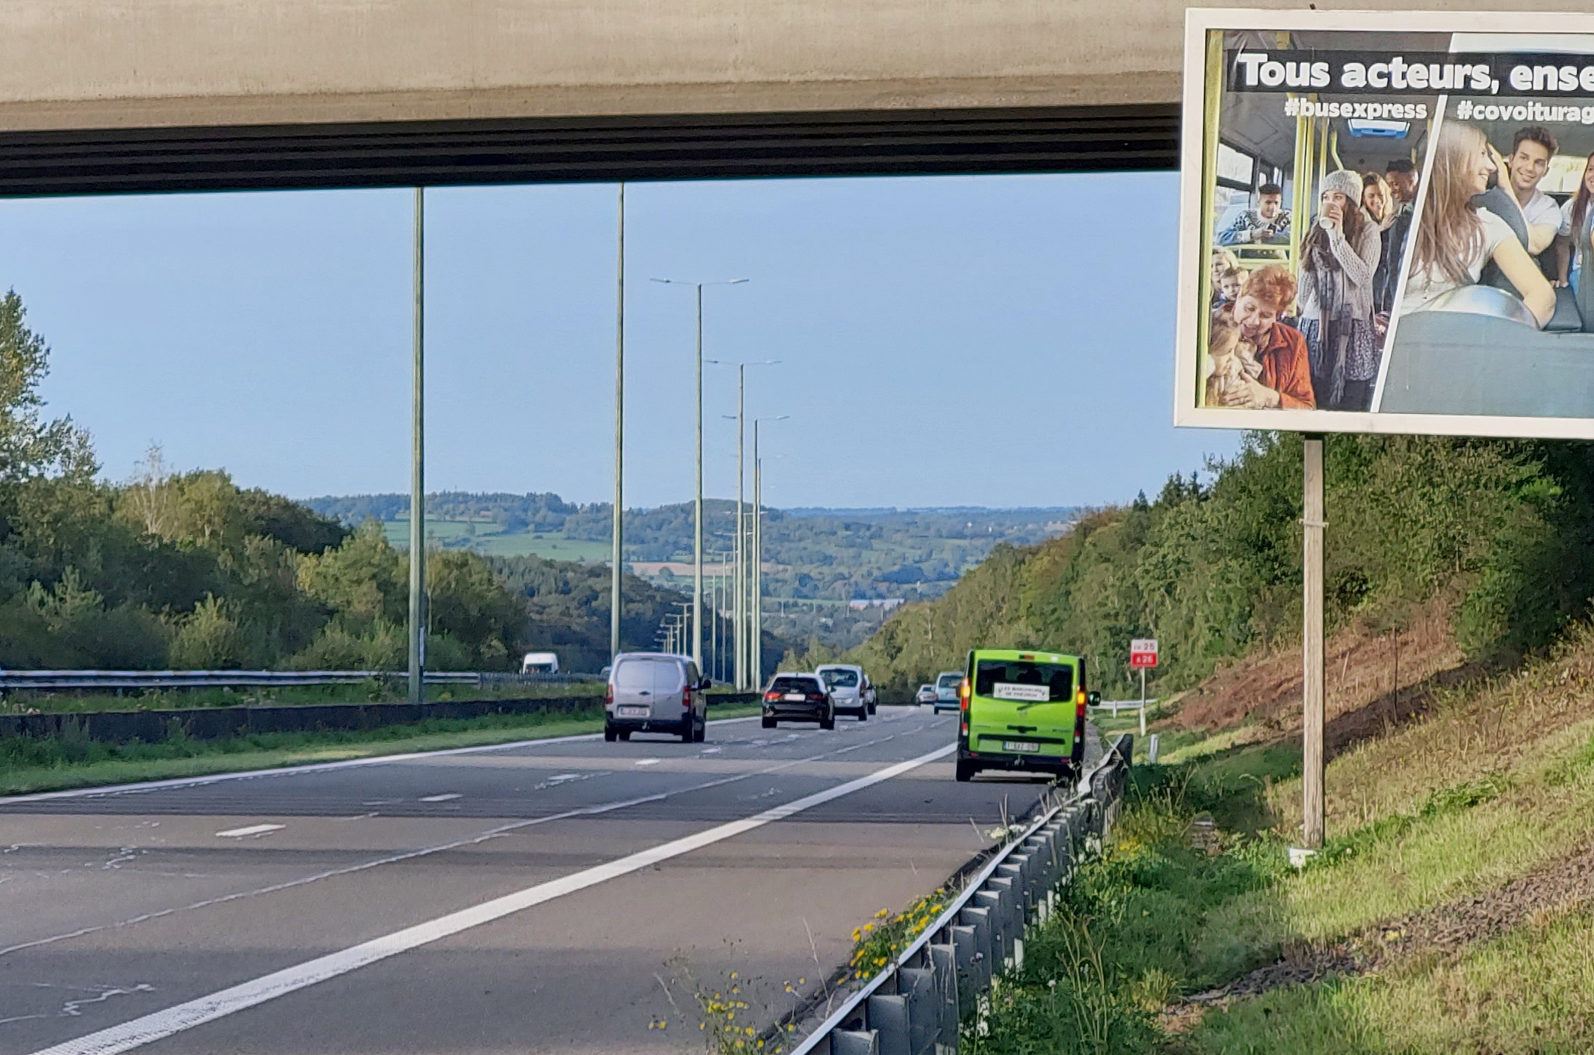

Slide 22
Qui se termine miraculeusement sans blessé…
De l’Audi blanche, 2 dames s’extrayent lentement.
3 ou 4 autres personnes sont déjà sur place.
Incroyable ! Les 2 dames ne sont même pas blessées !
Pas de plaie, pas de contusion, pas de commotion.
Elles parlent normalement, mais sont bien sûr sous le choc.
………………………………………………………………………

Slide 23
L’horreur évitée en une fraction de seconde.
La terre du talus a été labourée sur 12 m
Par chance, il n’y avait pas de rail de sécurité sur 20 m en cet endroit.
Sinon l’Audi aurait ricoché sur le rail,
Et, au milieu de l’autoroute, aurait été percutée par les autres usagers,
Créant un carambolage monstre…!
………………………………………………………………..

Slide 24
Le récit de la conductrice est à peine croyable…
« J’ai voulu freiner, mais la pédale de frein ne répondait plus. »
« Alors, j’ai tiré le frein à main »
« mais la voiture est devenue incontrôlable, et nous avons quitté la route »
« tout a été si vite. Je ne sais pas comment nous avons terminé l’embardée dans le talus »
………………………………………………………………………..

Slide 25
La police arrive rapidement sur les lieux…
Personne ne l’ayant fait, je contacte le 112.
Un combi de la police arrive endéans les 7 ou 8 minutes.
Bref interrogatoire de la conductrice.
Alcotest : négatif.
La police me permet de partir.
………………………………………………………………….

Slide 26
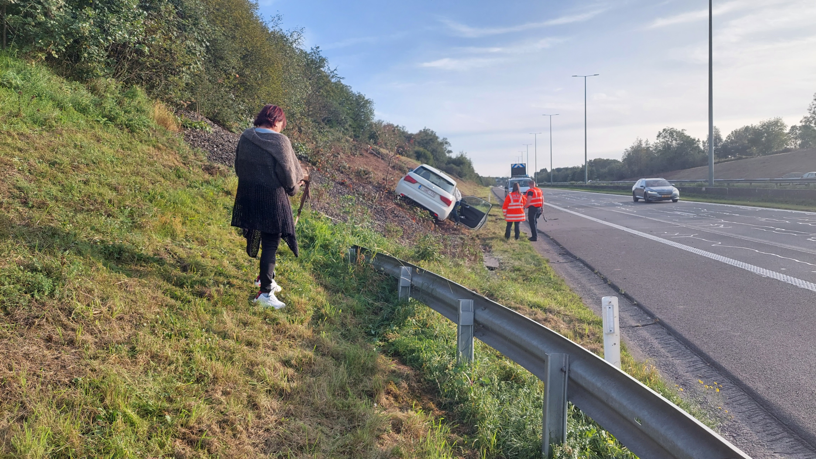

Slide 27
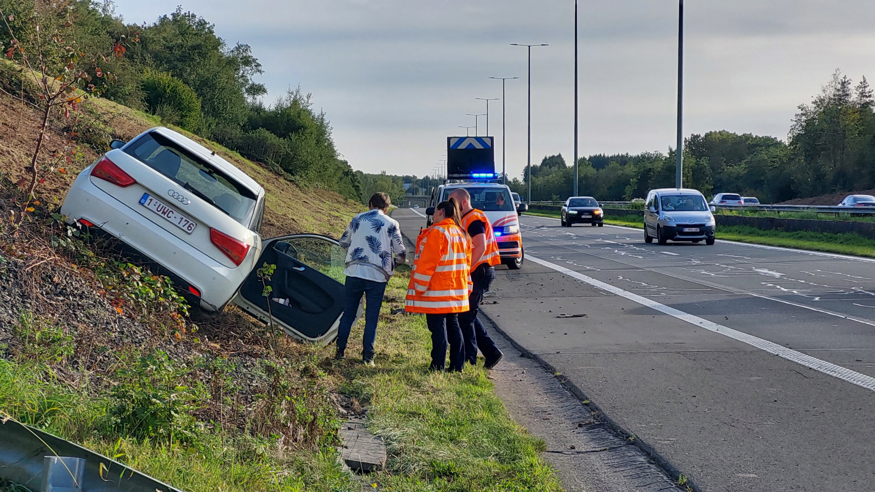

Slide 28
Comment ces 2 dames ont-elles pu échapper à une mort certaine ?
Dans mes pensées, je revois souvent cette voiture tournoyer en l’air
Et labourer le talus avant de s’immobiliser.
Il y avait 100% de probabilités que cela se termine mal…
Mais le Destin en a décidé autrement.
Elles ne devaient pas mourir aujourd’hui, ces 2 dames !
……………………………………………………………………..

Slide 29
Du coup, je ne sais pas comment s’est terminée la balade de Fraipont
J’ai récupéré mon voisin Lantinois à Sprimont.
Et nous sommes rentrés chez nous en conduisant avec une extrême prudence…
La balade de Fraipont restera gravée longtemps dans ma mémoire !
…………………………………………………………………

